Slide 1


式与方程（1）
R·六年级下册

Slide 2
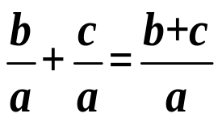

问题导入
一班男生有a人，女生有b人，一共有(a+b)人。 | s=vt | V=Sh | a+b=b+a
看到这些信息，你想到了什么？

Slide 3
复习回顾
你会用字母表示什么？
数量
数量关系
用字母表示
计算公式
运算律
其他

Slide 4
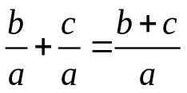


你会用字母表示什么？请在下表中写出来。
【教材P80 第1题】
数量 | 数量关系 | 计算公式 | 运算律 | 其他
一班男生有a人，女生有b人，一共有(a+b)人。 | s=vt | V=Sh | a+b=b+a
一班男生有a人，女生有b人，男生比女生多(a-b)人。 | c=at | S=a² | ab=ba | ABBABBABB……
青蛙每天吃n只害虫，100天吃掉(100n)只害虫。 | c=ax | C=2(a+b) | a(bc)=(ab)c | CCTV
一个足球x元，一个篮球y元，足球的价格是篮球的 。 | (a+b)÷2 | S=πr² | a(b+c)=ab+ac | cm

Slide 5

小 结
含有字母的式子里，数和字母中间的乘号可以记作“·”，也可以省略不写。
1.
2.
省略乘号时，应该把数写在字母的前面。
3.
数与数之间的乘号不能省略。加号、减号、除号都不能省略。

Slide 6

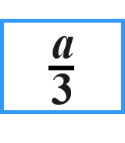
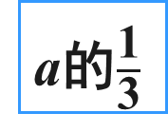
比a多3的数
a³
连线。
比a少3的数
3a
【教材P80 做一做】
3个a相加的和
a+3
3个a相乘的积
a-3
a的3倍

Slide 7

方程与等式的联系与区别
等式与方程之间有什么关系？
找出下列式子中的方程。
等式
1.6+7＝8.6 4x+2＞9
3.5x－1.5＝1 x+ 5＜12 x+10＝36x 3+11≠12
联系：
方程
区别：
方程的必备条件
1.必须含有未知数
2.必须是一个等式

Slide 8
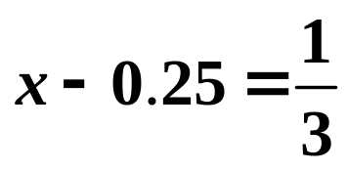
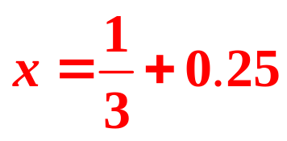
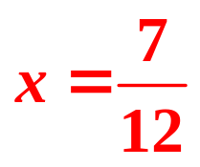
练与学
解方程。
【教材P81 练习十六 第5题】
4+0.7x=102
0.7x=102-4
0.7x=98
x=140

Slide 9
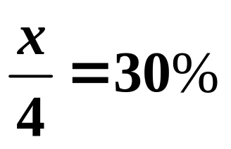
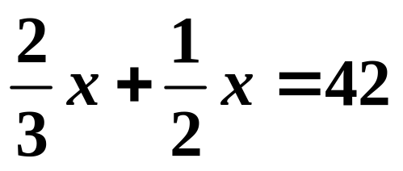
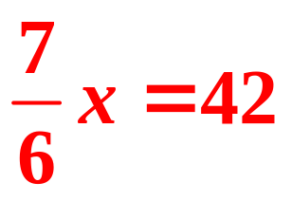




等式的性质。
解方程的依据是什么？
等式具有哪些性质？

Slide 10
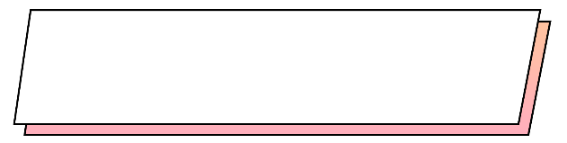
等式的性质
等式性质1：等式两边同时加上（减去）同一个数，结果仍然相等。
等式性质2：等式两边同时乘（除以）同一个不为0的数，结果仍然相等。

Slide 11
随堂练习
1.学校买来9个足球，每个a元；又买来b个篮球，每个58元。
【教材P81 练习十六 第1题】
9个足球的总价
9a表示____________________________；
b个篮球的总价
58b表示___________________________；
篮球单价比足球单价贵的价钱
58-a表示_____________________________；
买9个足球和b个篮球共用的钱
9a+58b表示____________________________；
753
如果a=45，b=6，则9a+58b=_________。

Slide 12
2.（1）工地上有 a t水泥，如果每天用去2.5t，用了b天，剩余________t水泥。
（2）已知a=100，b=10，剩余______t水泥。
a-2.5b
75
【教材P81 练习十六 第2题】

Slide 13
3.三个连续的自然数，中间的数是a，则a前边和后边的数分别是________和________。
a－1
a＋1
【教材P81 练习十六 第6题】

Slide 14
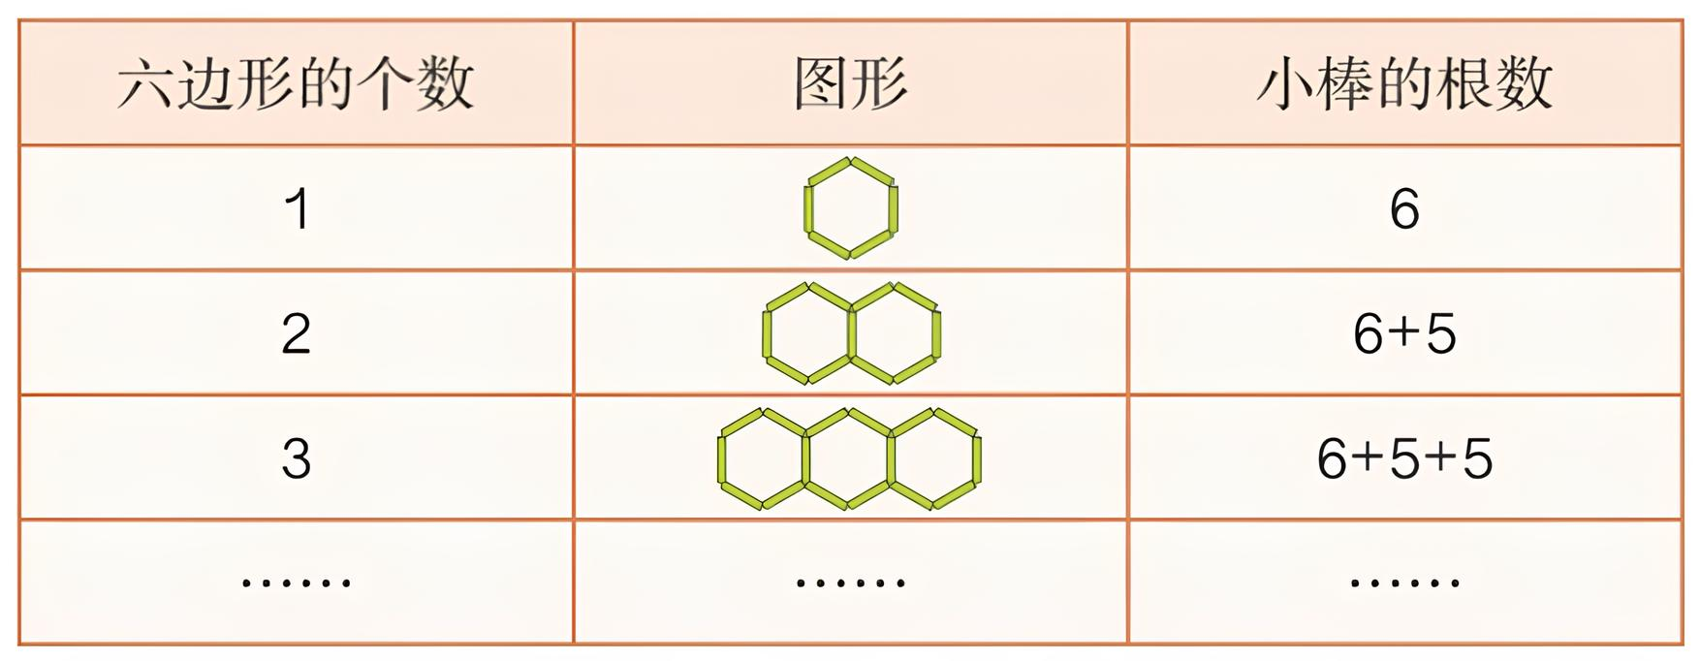
4. 用小棒摆六边形，如下图所示。
【教材P81 练习十六 第4题】

Slide 15
（1）你能发现什么规律？按这个规律摆n个六边形，需要________根小棒。
（2）按这个规律摆150个六边形，需要______根小棒。
5n+1
751

Slide 16
5. 当n表示所有的自然数0，1，2，3，4，5，…时，2n表示什么数？2n+1呢？
【教材P82 练习十六 第7题】
2n表示所有的非负偶数，2n+1表示所有的正奇数。

Slide 17
课堂小结
同学们，今天的数学课你们有哪些收获呢？
数量
数量关系
等式
用字母表示
计算公式
方程
运算律
其他

